Slide 1
Муниципальное бюджетное дошкольное образовательное учреждение центр развития ребенка – детский сад №2 «Солнышко» с. Красное
Краснинского муниципального района
Липецкой области
воспитатель
высшей квалификационной категории
Бокарева Елена Николаевна

Slide 2
Творческая презентация
Тема: «Развитие познавательной активности детей старшего дошкольного возраста в процессе экспериментирования»

Slide 3
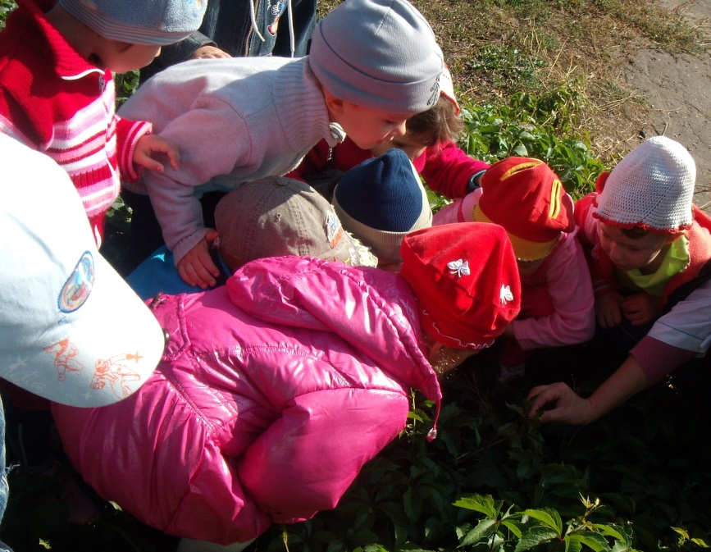

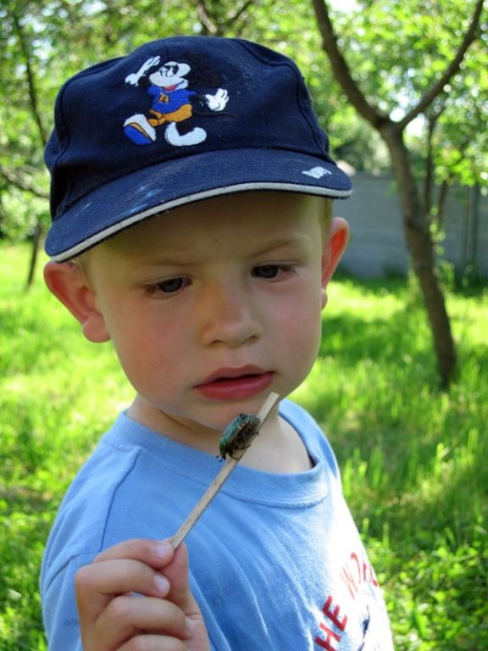
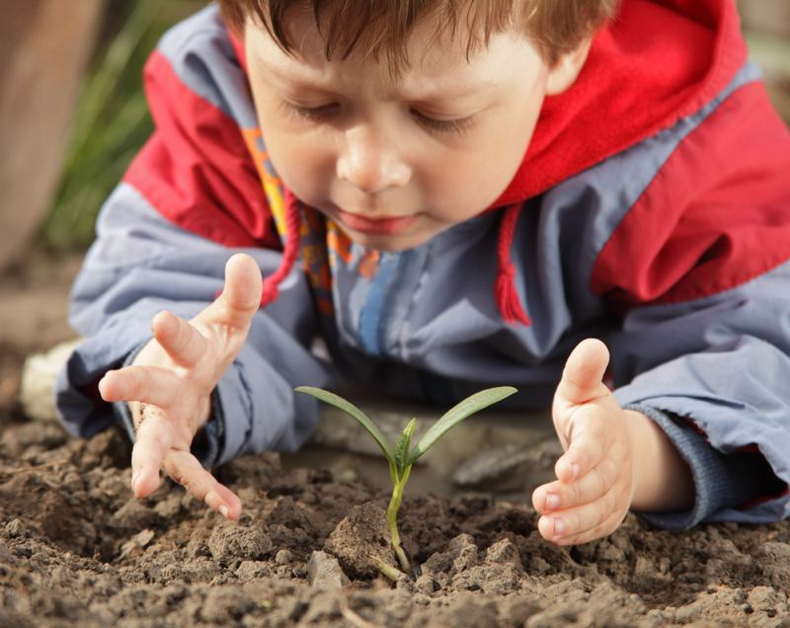
Что?
ПОЧЕМУ???
Зачем?
Где?

Slide 4
Актуальность
В современном обществе востребована творческая личность, способная к активному познанию окружающего, проявлению самостоятельности, исследовательской активности. ФГОС ДО в качестве основного принципа дошкольного образования рассматривает формирование познавательных интересов и познавательных действий ребёнка в различных видах деятельности, в качестве целевых ориентиров на этапе завершения дошкольного образования предусматривает развитие инициативности, любознательности, склонности к экспериментированию, наблюдательности. Поэтому детское экспериментирование является актуальным методом познавательного развития детей дошкольного возраста, методом развивающего личностно-ориентированного обучения, направленного на формирование самостоятельных исследовательских умений, на развитие творческих способностей и логического мышления.

Slide 5
Цель педагогического опыта: способствование развитию у детей познавательной активности, любознательности, потребности в умственных впечатлениях детей, стремлению к самостоятельному познанию и мышлению.
Задачи:
1. Поддерживать интерес дошкольников к окружающей среде, удовлетворять детскую любознательность.
2. Развивать у детей познавательные способности (анализ, синтез, классификация, сравнение, обобщение);
3. Развивать мышление, речь – суждение в процессе познавательно – исследовательской деятельности: в выдвижении предположений, отборе способов проверки, достижении результата, их интерпретации и применении в деятельности.
4. Активизировать речь и обогащать словарь детей.
5. Продолжать воспитывать стремление сохранять и оберегать природный мир, видеть его красоту, следовать доступным экологическим правилам в деятельности и поведении.
6. Формировать опыт выполнения правил техники безопасности при проведении опытов и экспериментов.

Slide 6
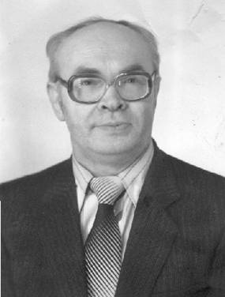
Теоретическая основа педагогического опыта
Академик педагогических наук Н. Н. Поддъяков отметил: «Лишение возможности экспериментировать, постоянные ограничения самостоятельной деятельности в дошкольном возрасте приводят к серьезным психическим расстройствам, которые сохраняются на всю жизнь, негативно сказываются на развитии и саморазвитии ребенка, на способности обучаться в дальнейшем».
Современные исследователи (А. И.Савенков, А. И .Иванова, О. В. Дыбина и др.) также рекомендуют использовать метод экспериментирования в работе с детьми дошкольного возраста. Главное достоинство детского эксперимента заключается в том, что он дает детям реальные представления о различных сторонах изучаемого объекта, о его взаимоотношениях с другими объектами и со средой обитания, пронизывая все сферы детской деятельности, обогащая память ребенка, активизируя мыслительные процессы, развивает интеллект, стимулируя развитие речи, становится стимулом личностного развития дошкольника.

Slide 7
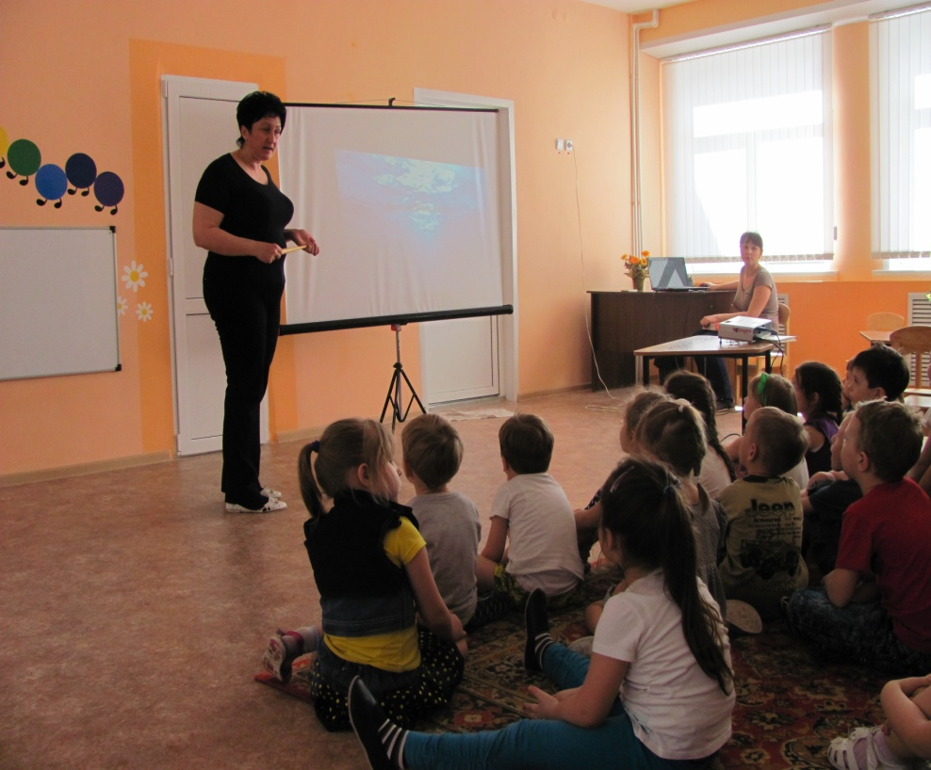
Новизна педагогического опыта: использование в детском экспериментировании наряду с традиционными методами инновационных педагогических технологий.

Slide 8
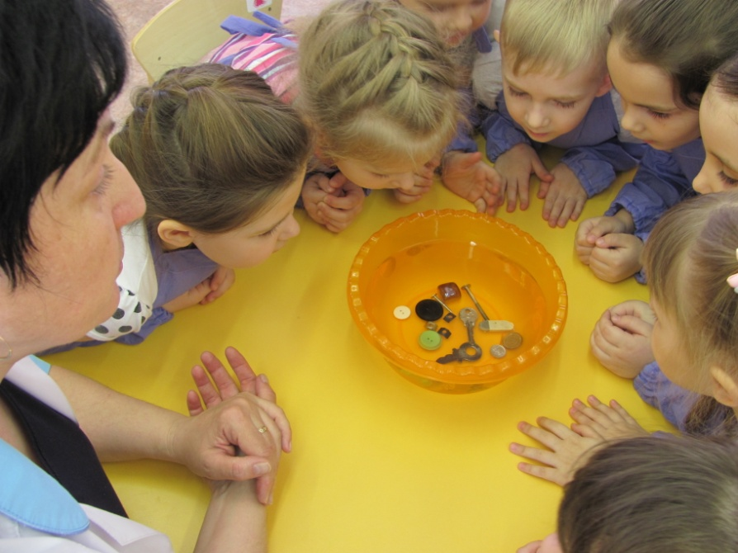
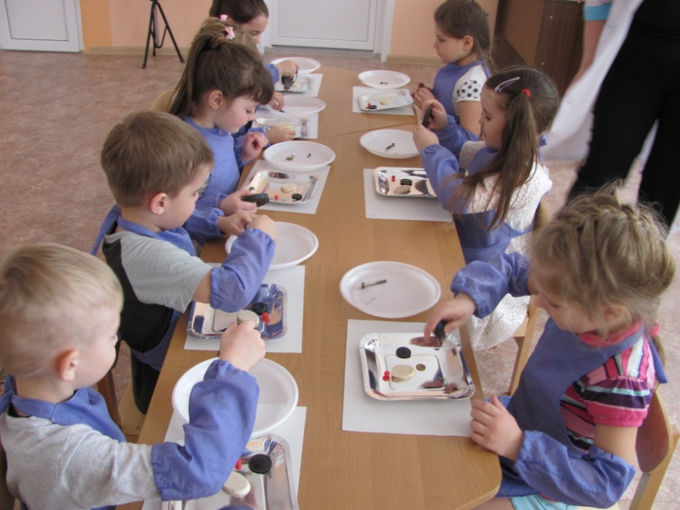
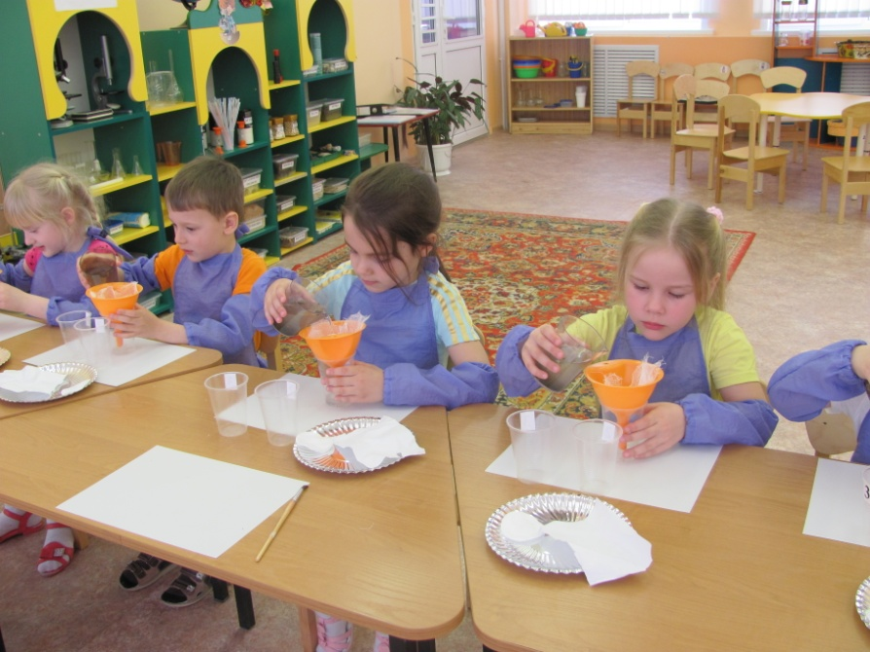
Технология проблемного обучения

Slide 9
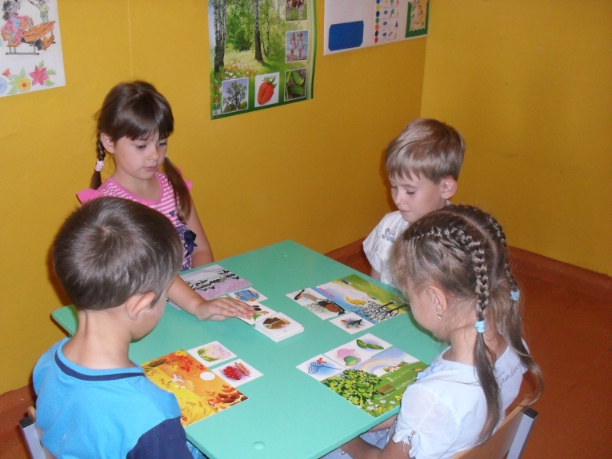
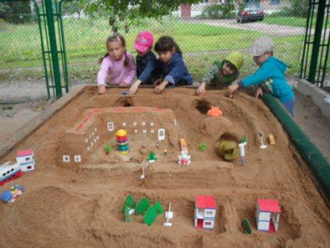
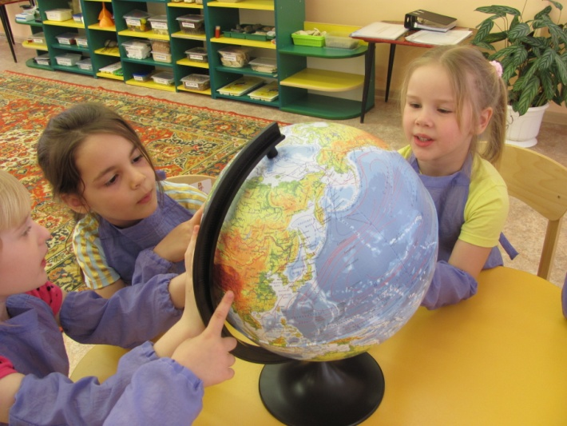
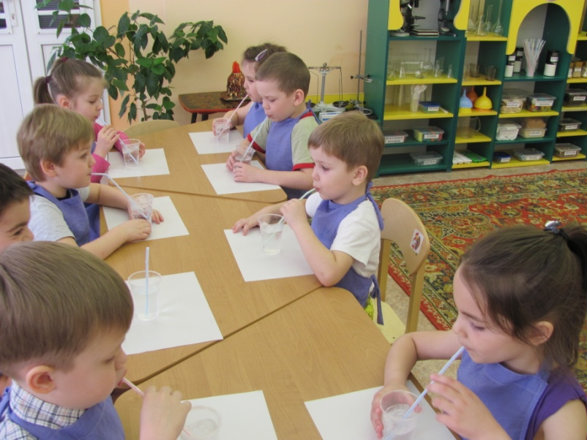
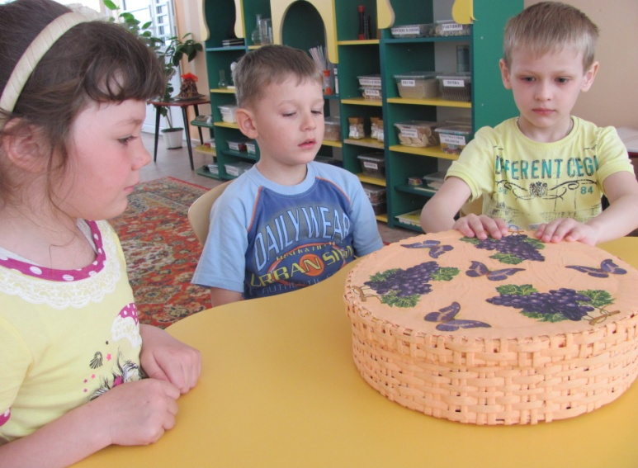
Игровые технологии

Slide 10
Технология проектной деятельности
Использование метода проекта в дошкольном образовании позволяет значительно повысить познавательную активность детей, развить творческое мышление, умение детей самостоятельно, разными способами находить информацию об интересующем предмете или явлении и использовать эти знания для создания новых объектов действительности.
Проект «Что? Где? Почему?»
Задачи проекта:
1. Расширение представлений детей об окружающем мире через знакомство с элементарными знаниями из различных областей наук:
- развитие представлений о химических свойствах веществ;
- развитие элементарных представлений об основных физических свойствах и явлениях;
- развитие элементарных математических представлений.
2. Развитие умений пользоваться приборами - помощниками при проведении игр-экспериментов.
3. Развитие умственных способностей:
- мыслительных способностей: анализ, классификация, сравнение, обобщение;
- формирование способов познания путём сенсорного анализа.
4. Социально-личностное развитие каждого ребёнка: коммуникативности, самостоятельности, наблюдательности, элементарного самоконтроля и саморегуляции своих действий.

Slide 11
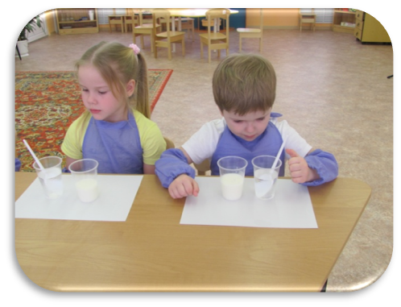
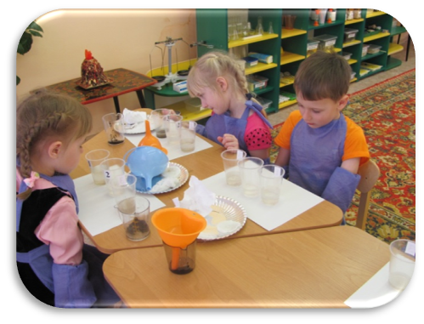
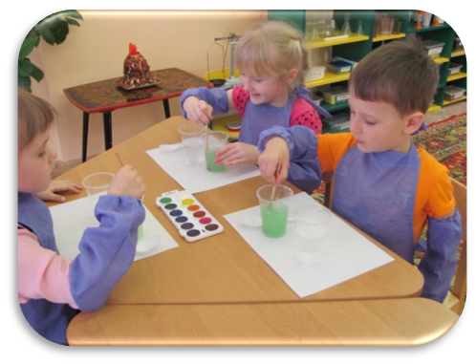
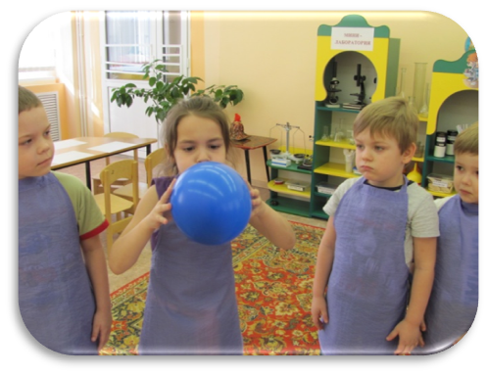
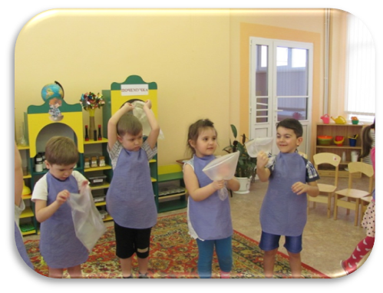
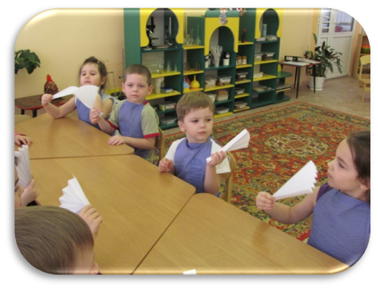

Slide 12
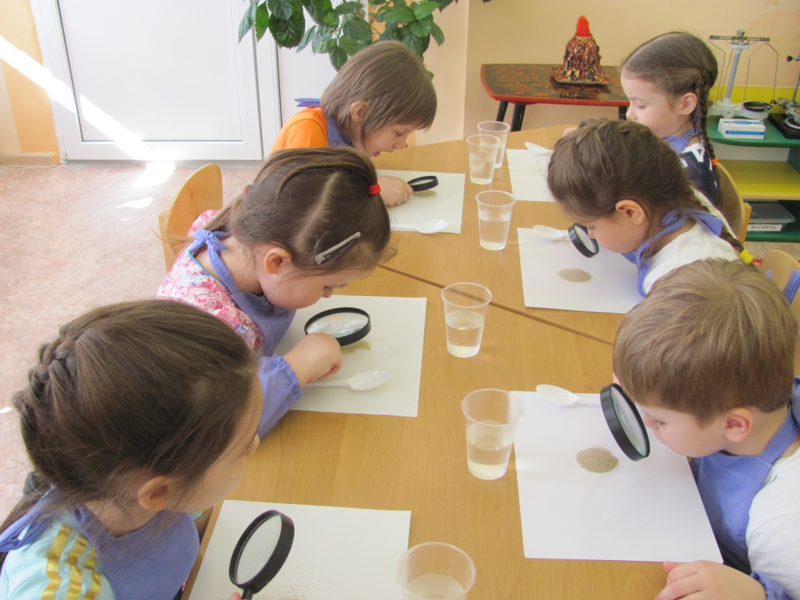
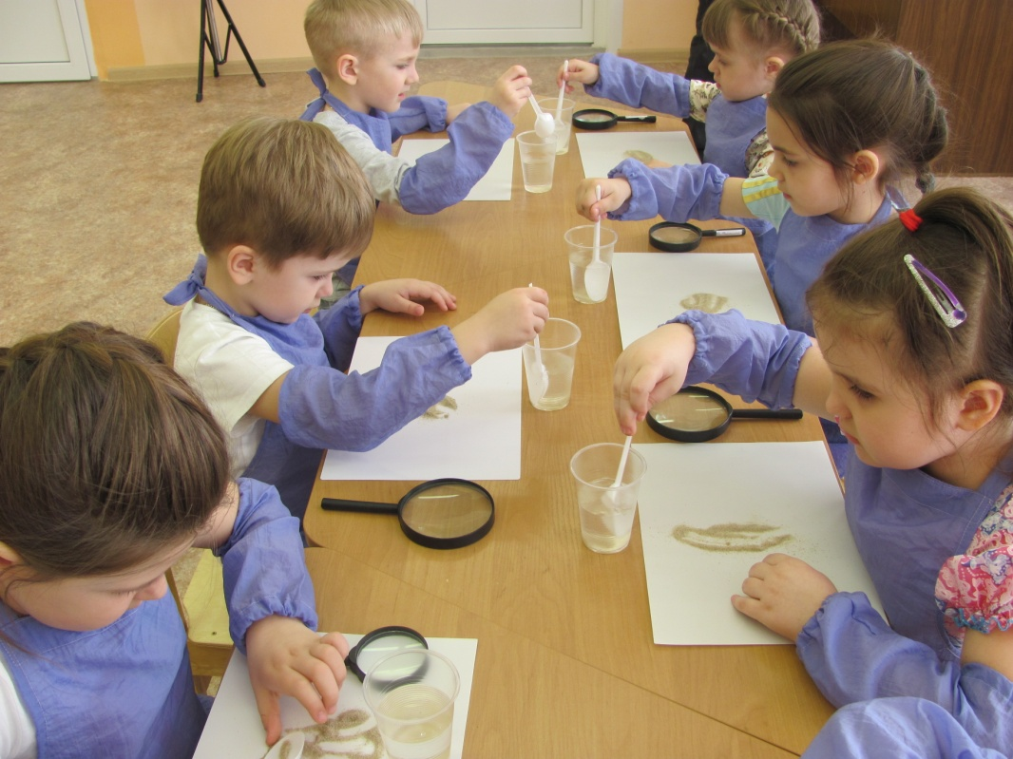
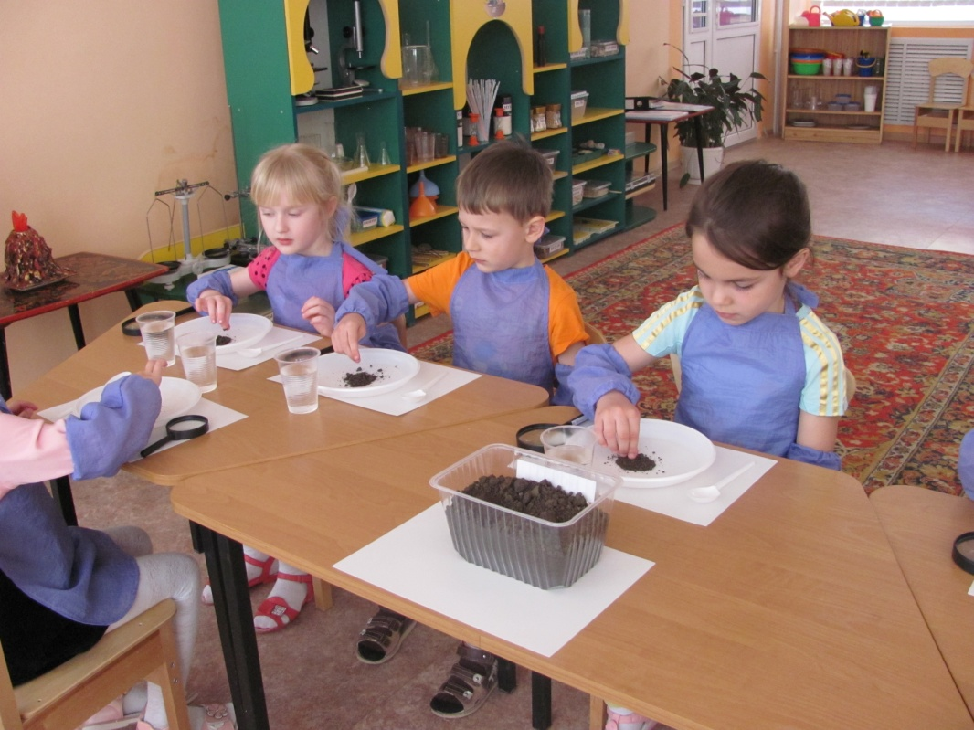
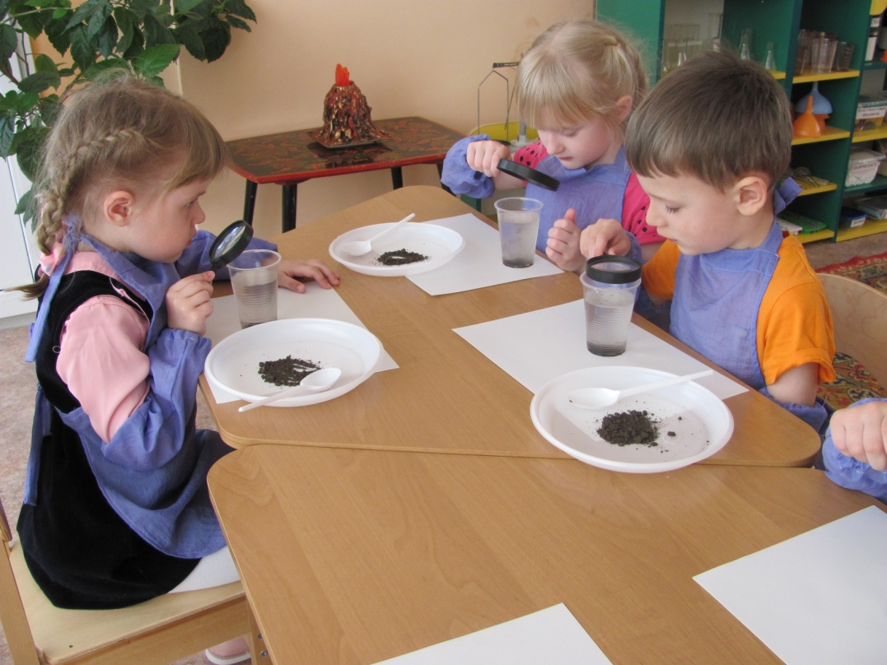

Slide 13
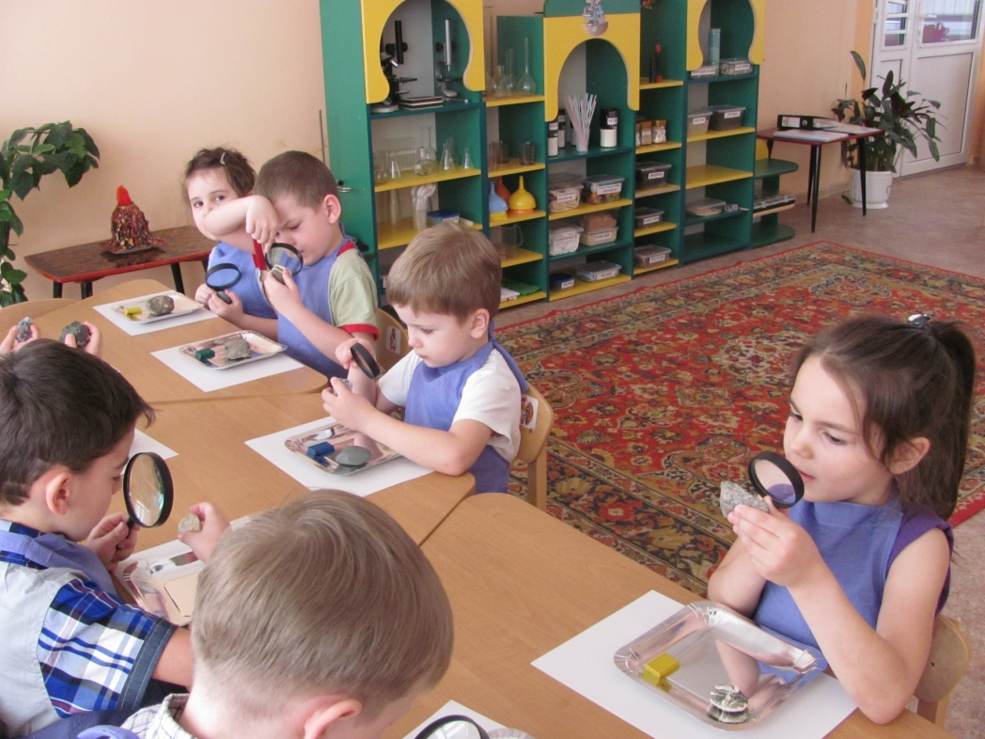
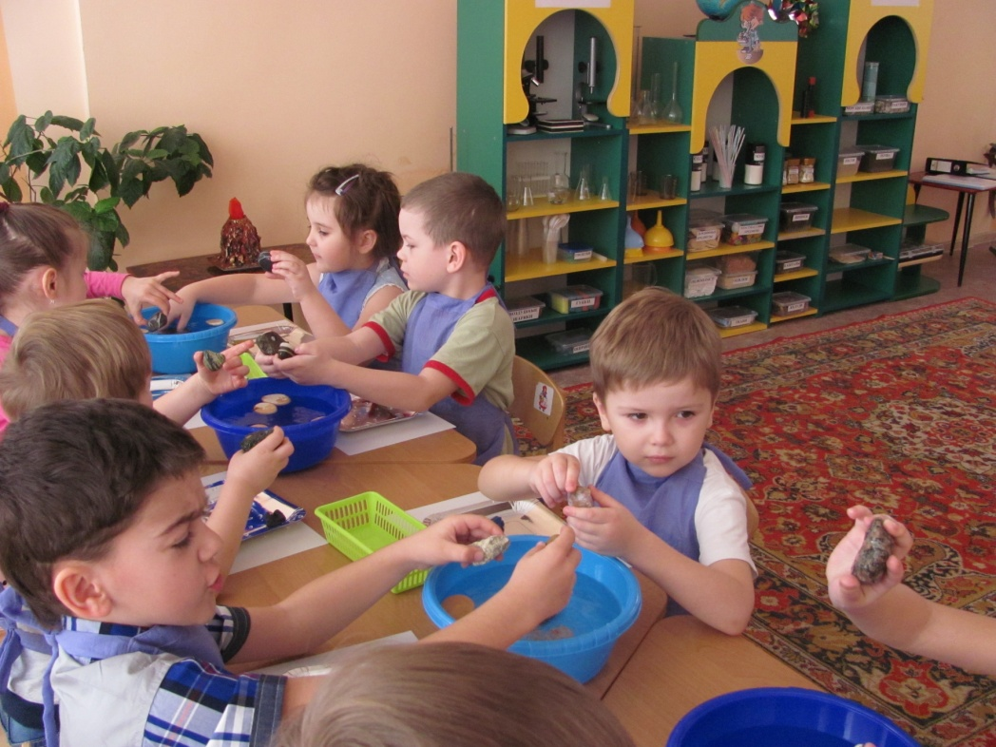
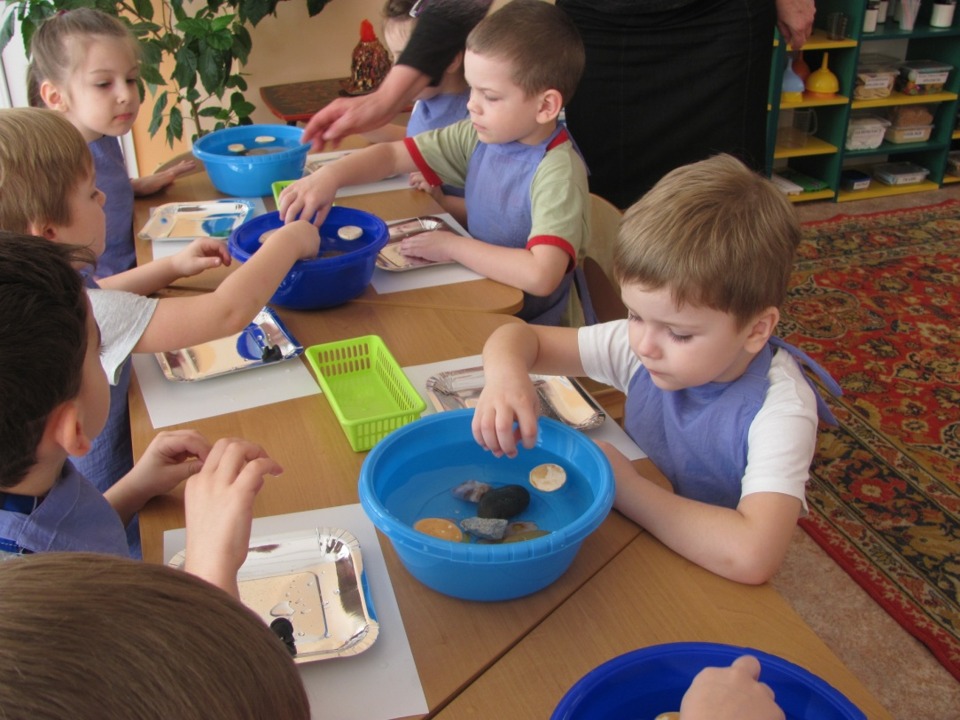
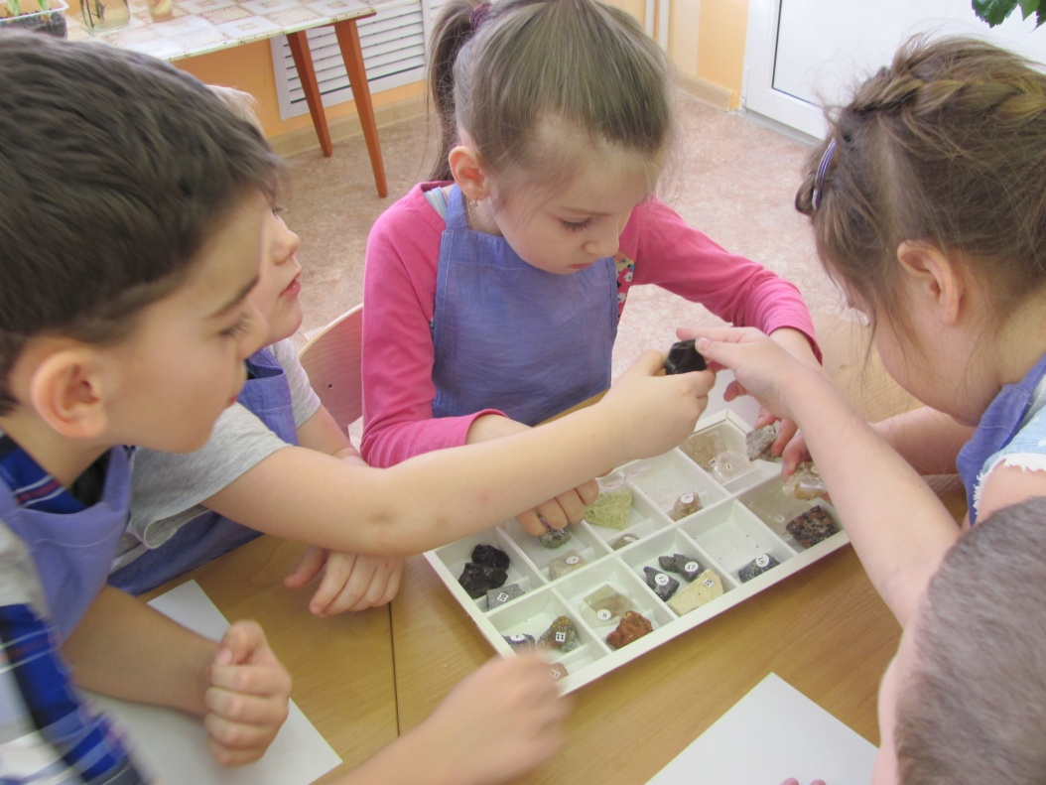

Slide 14
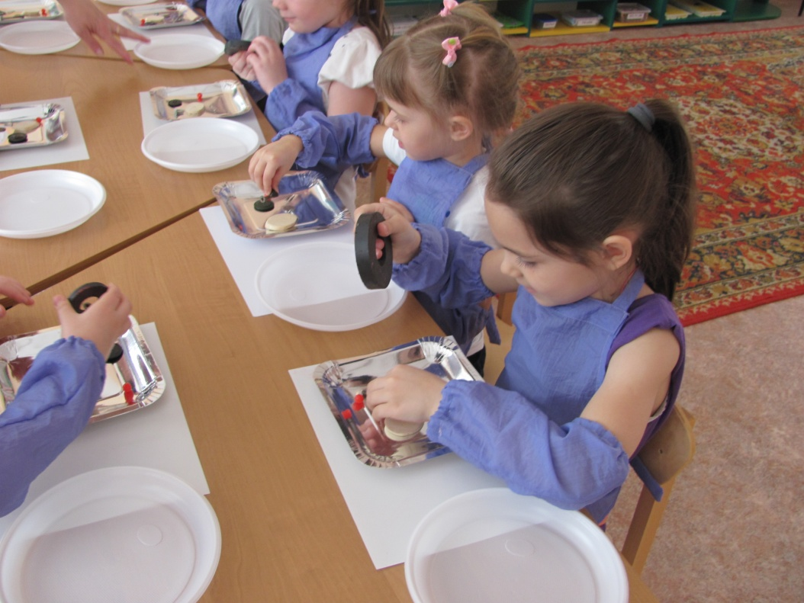
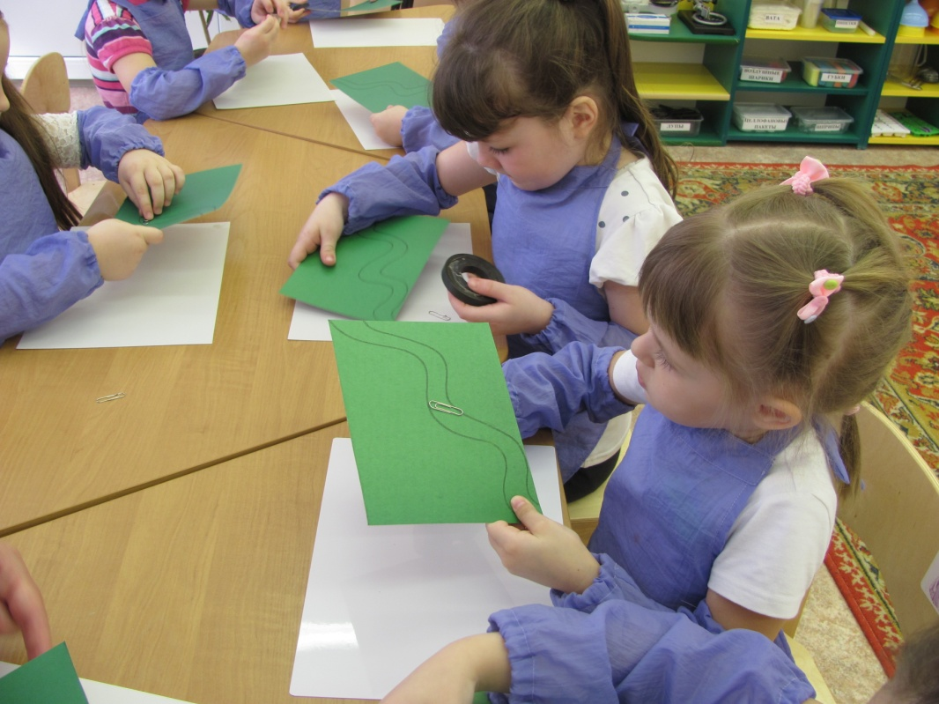
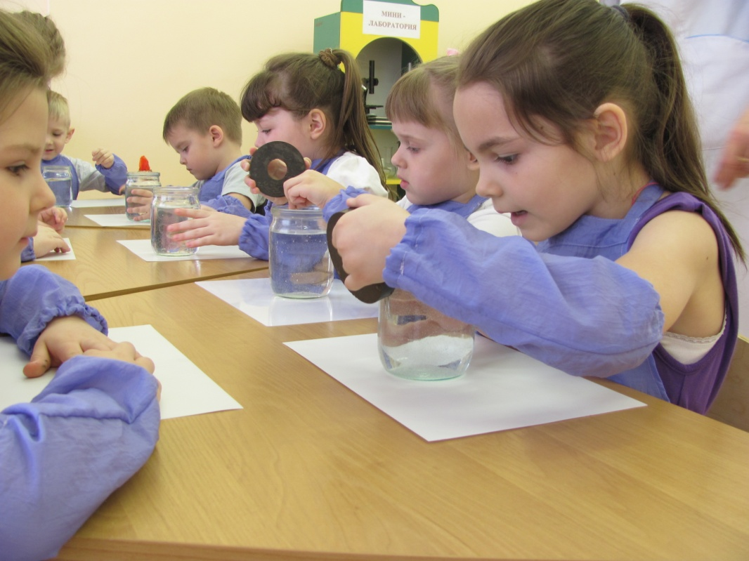
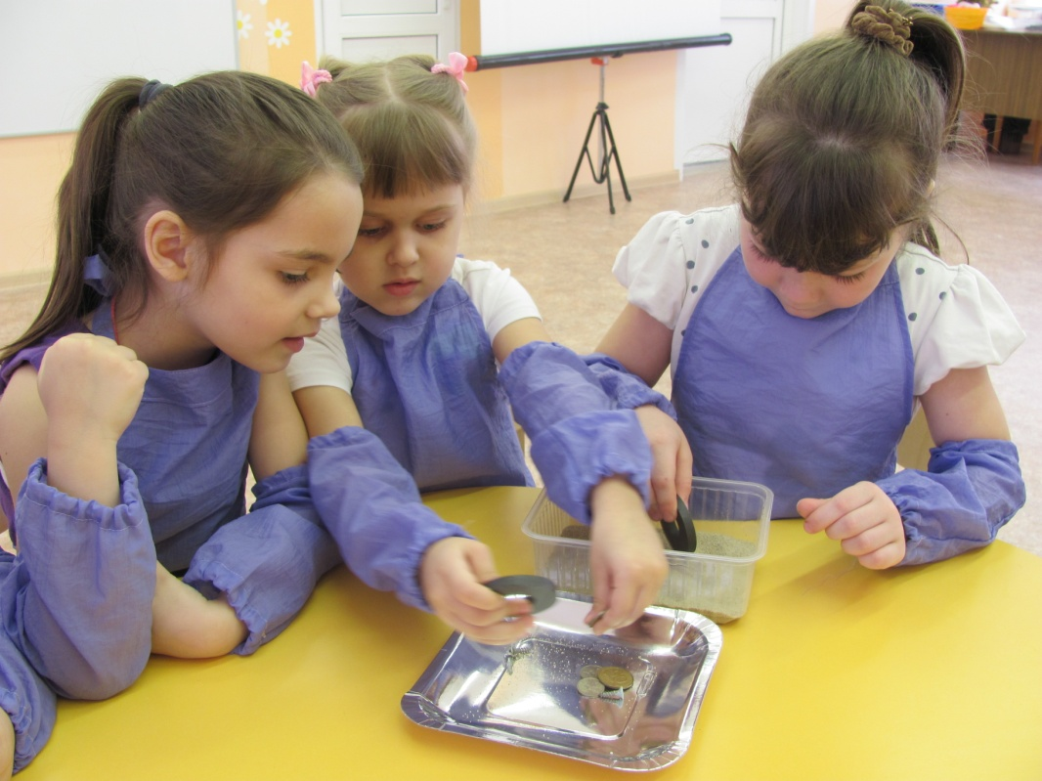

Slide 15
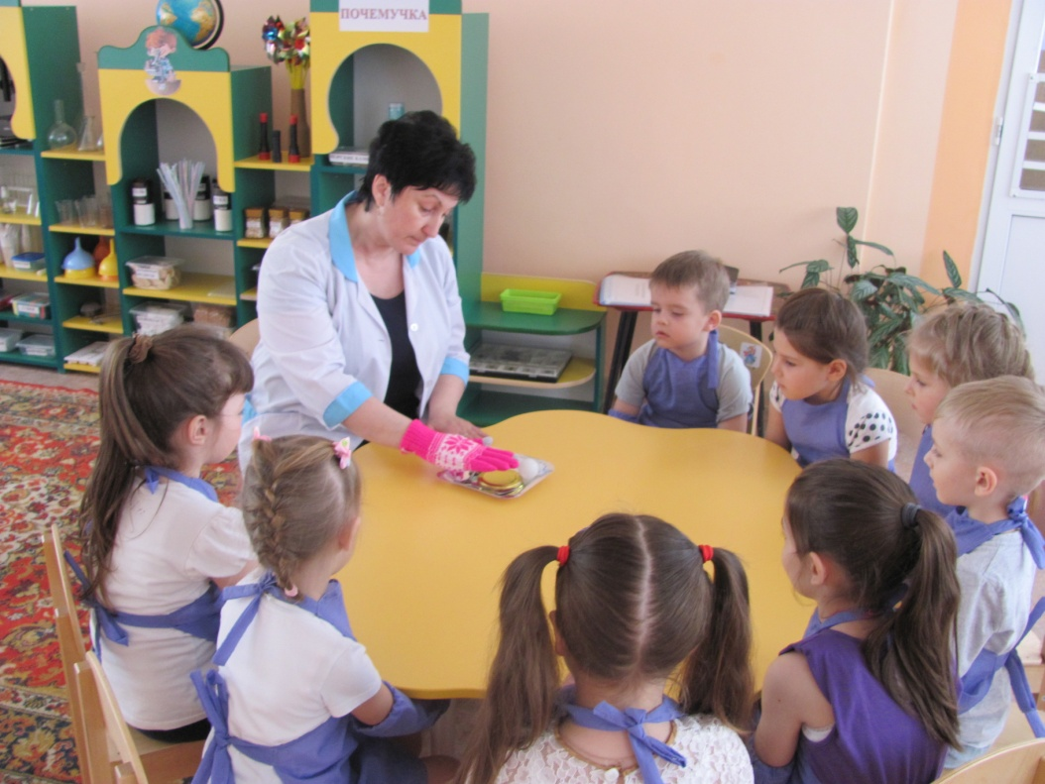
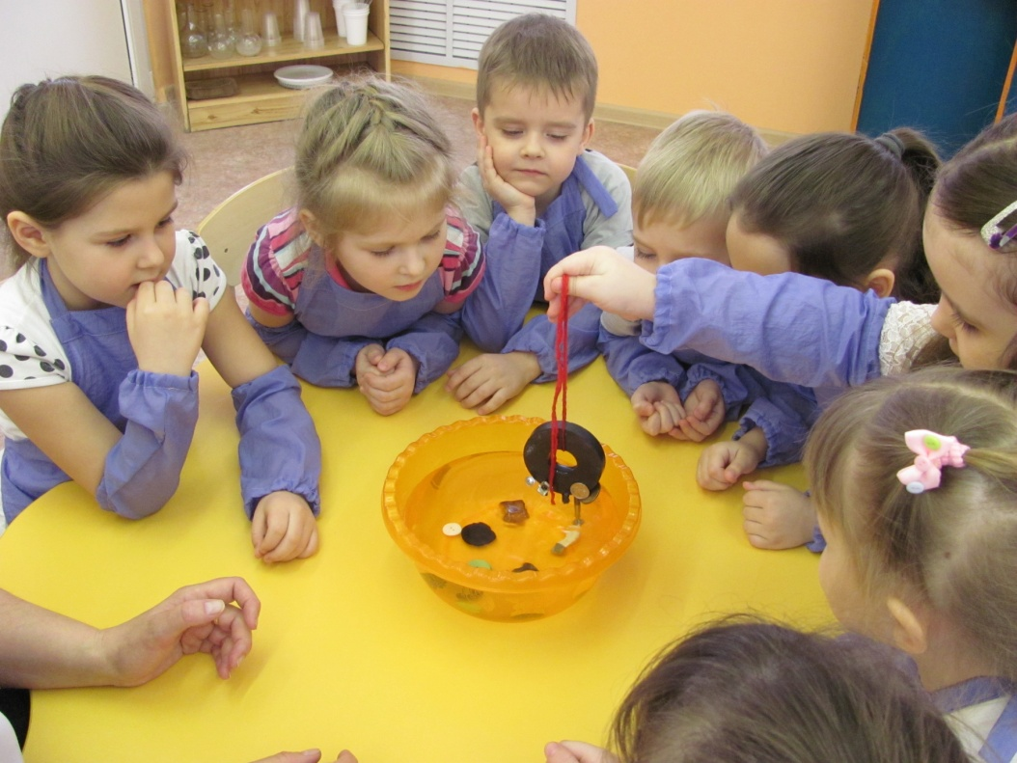
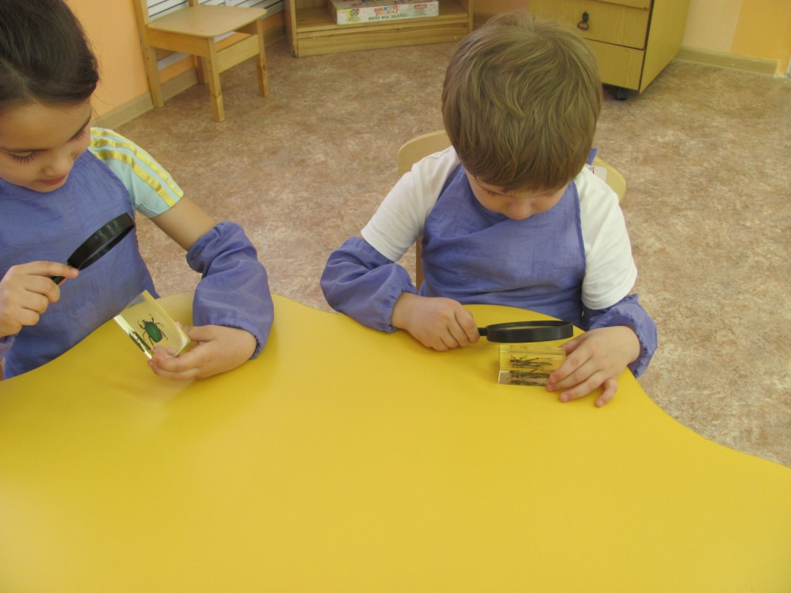
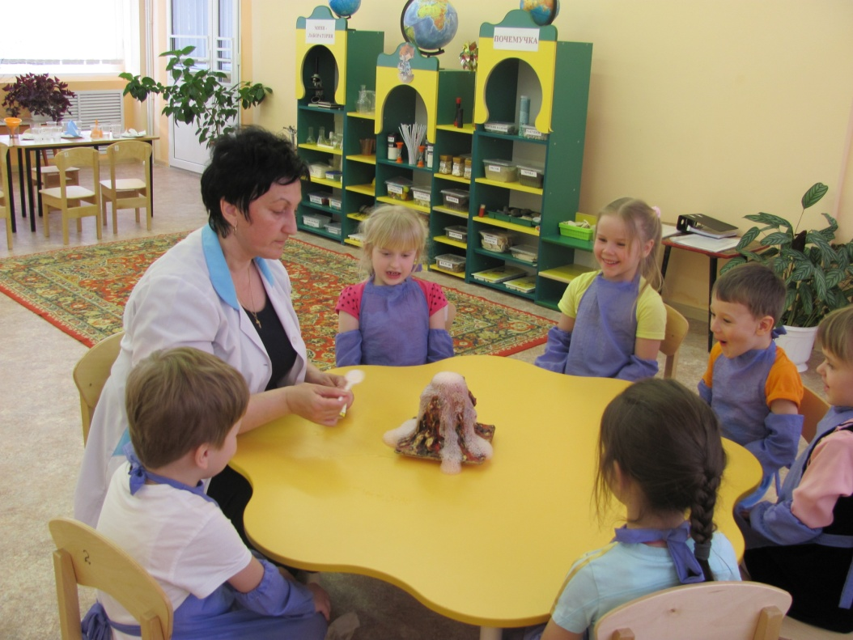

Slide 16
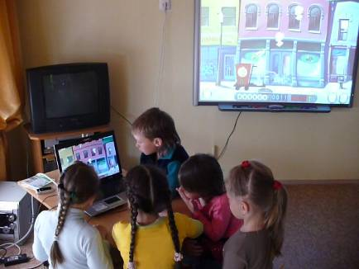
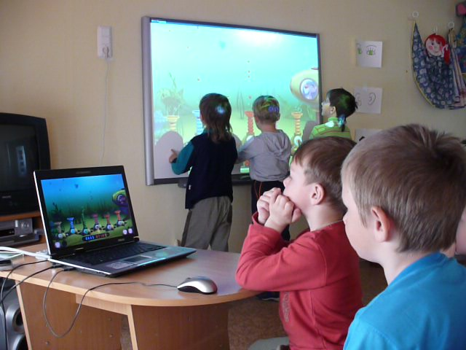
Информационно-коммуникационные технологии
компьютер
мультимедийное оборудование
интерактивная доска
фотоаппарат
планшет
видеокамера
интернет-ресурсы
музыкальный центр
телевизор

Slide 17
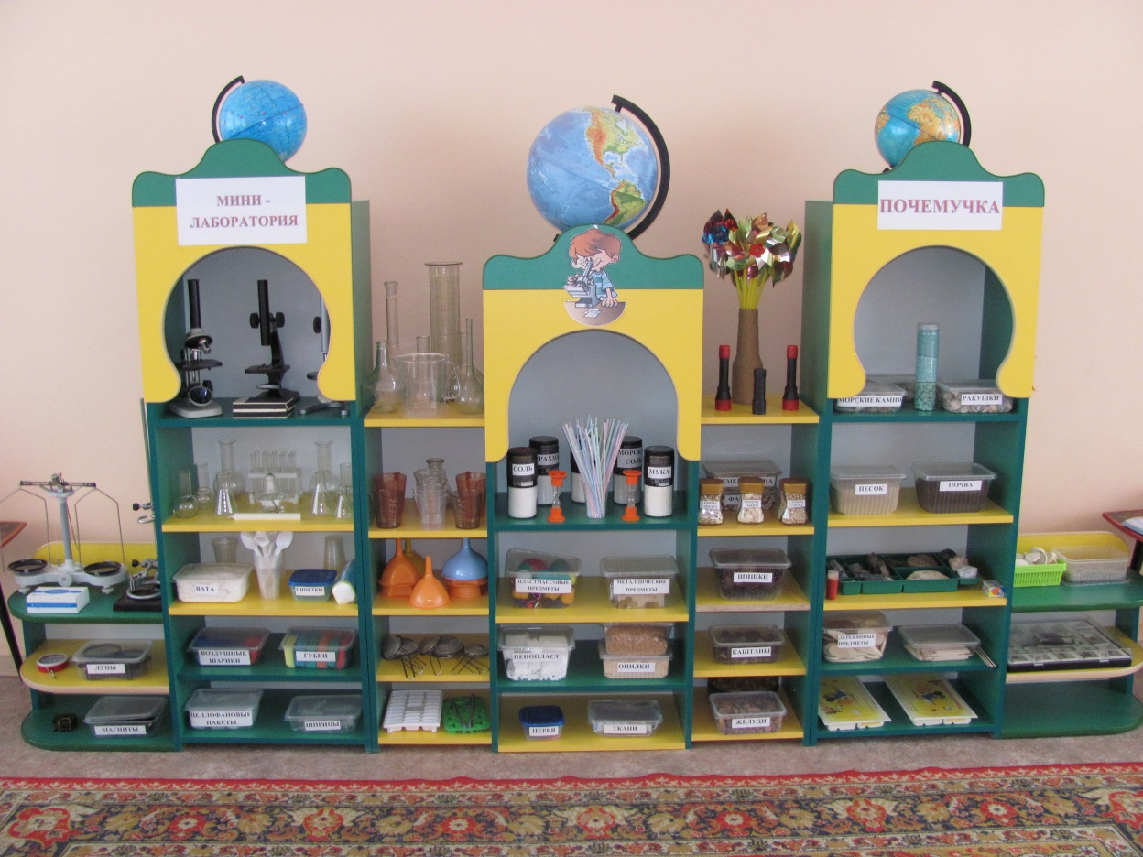
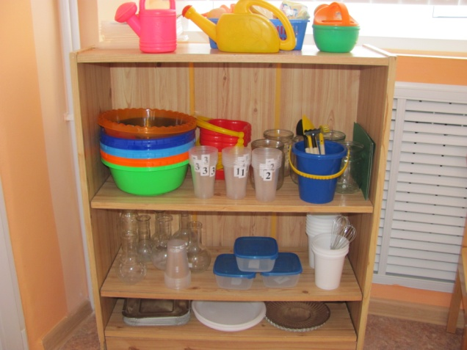
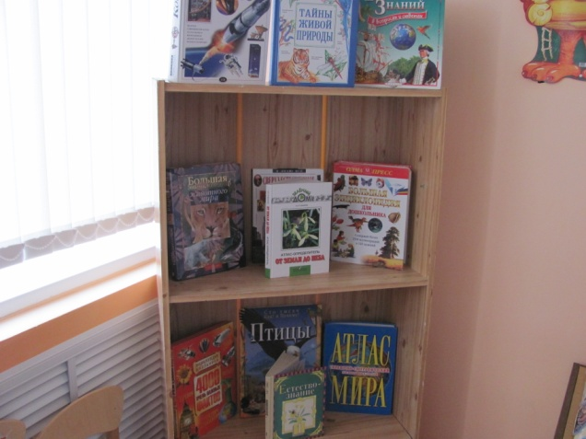
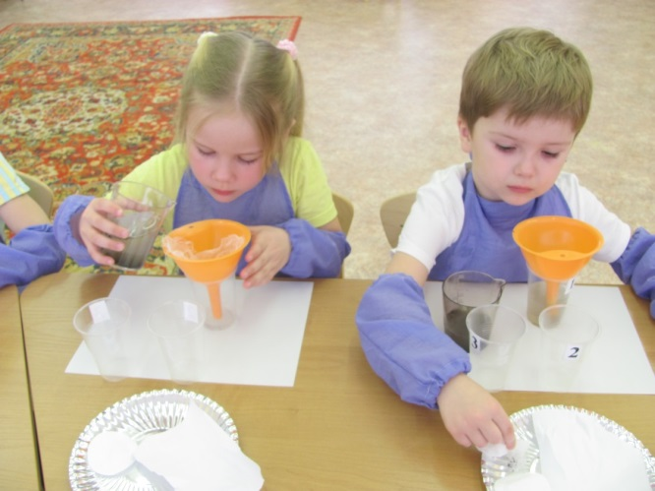
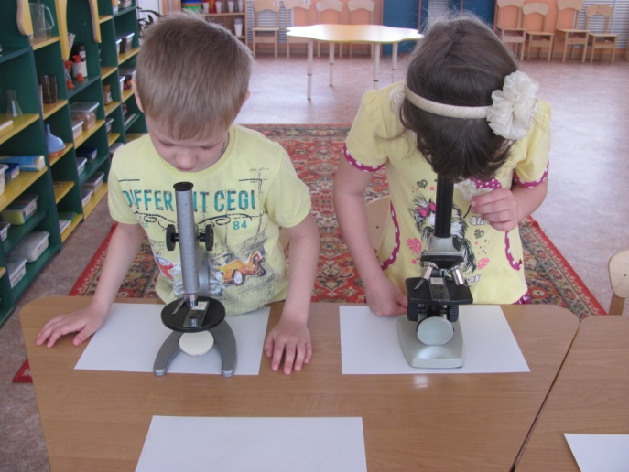
Мини - лаборатория «Почемучка»

Slide 18

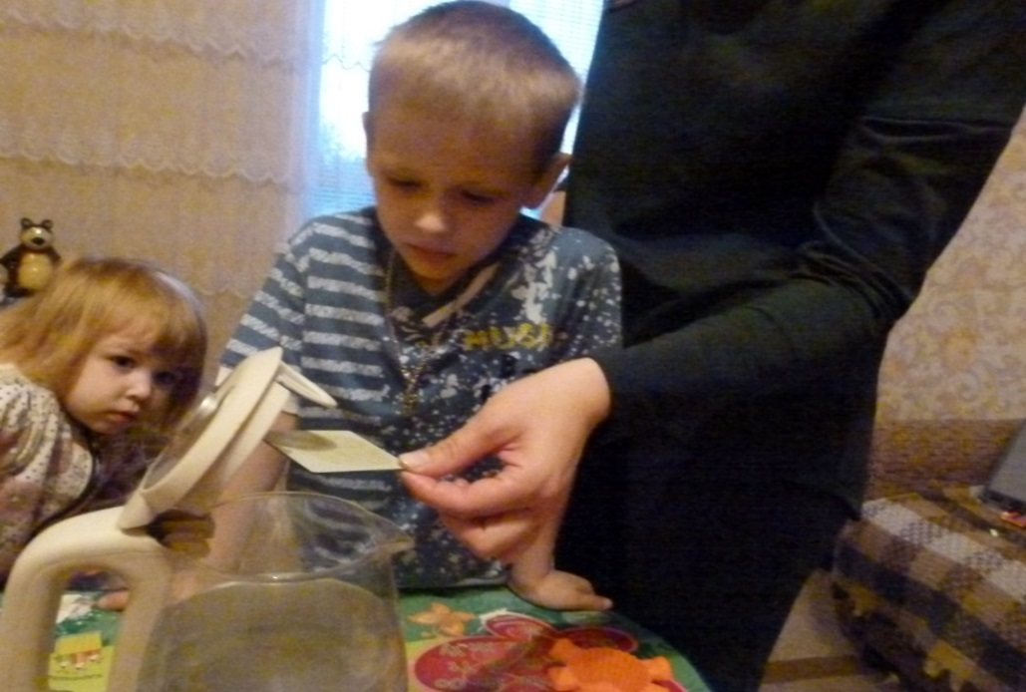
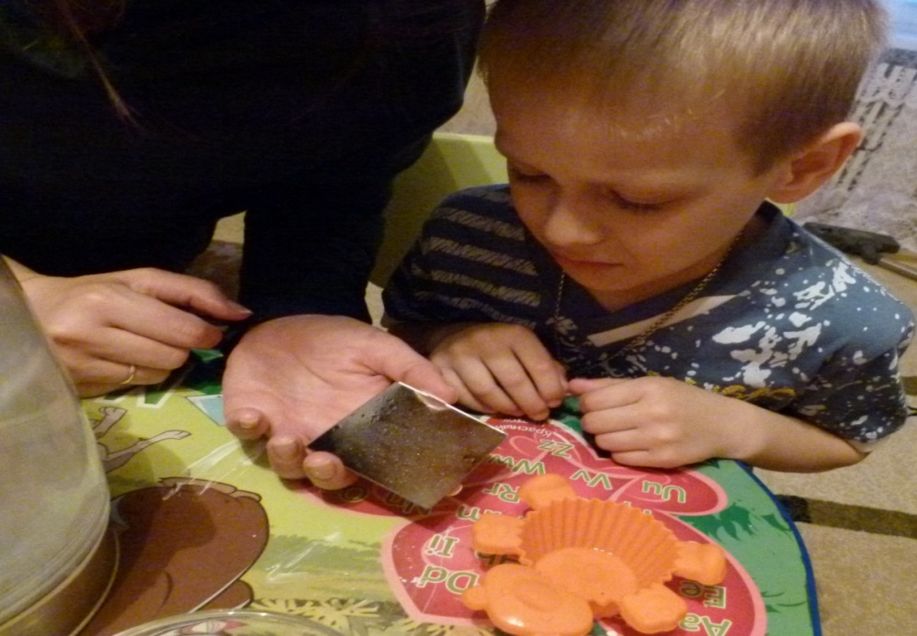
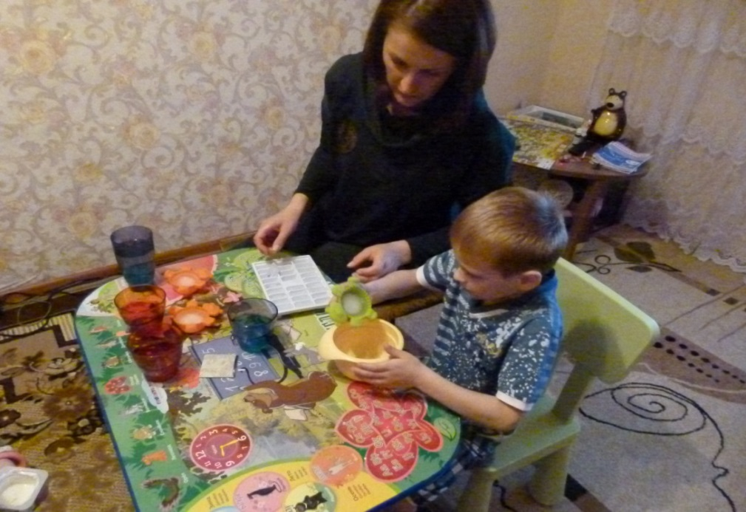
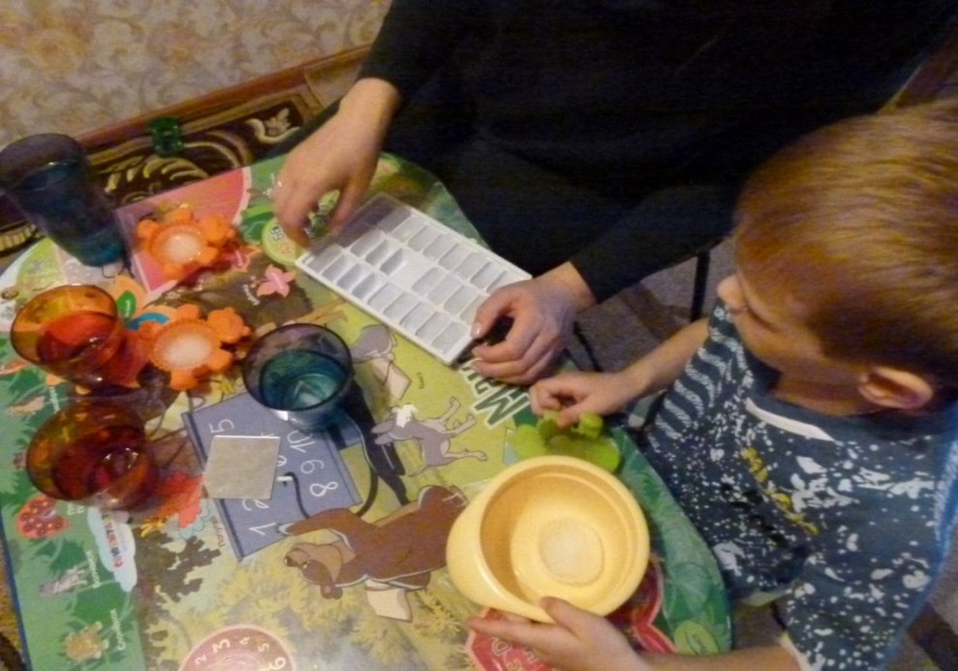

Slide 19
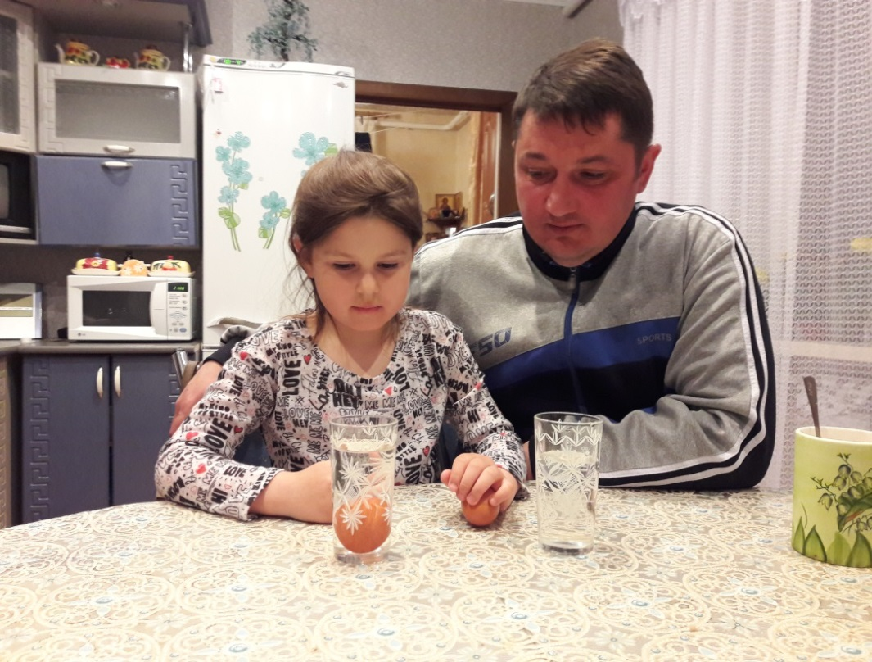
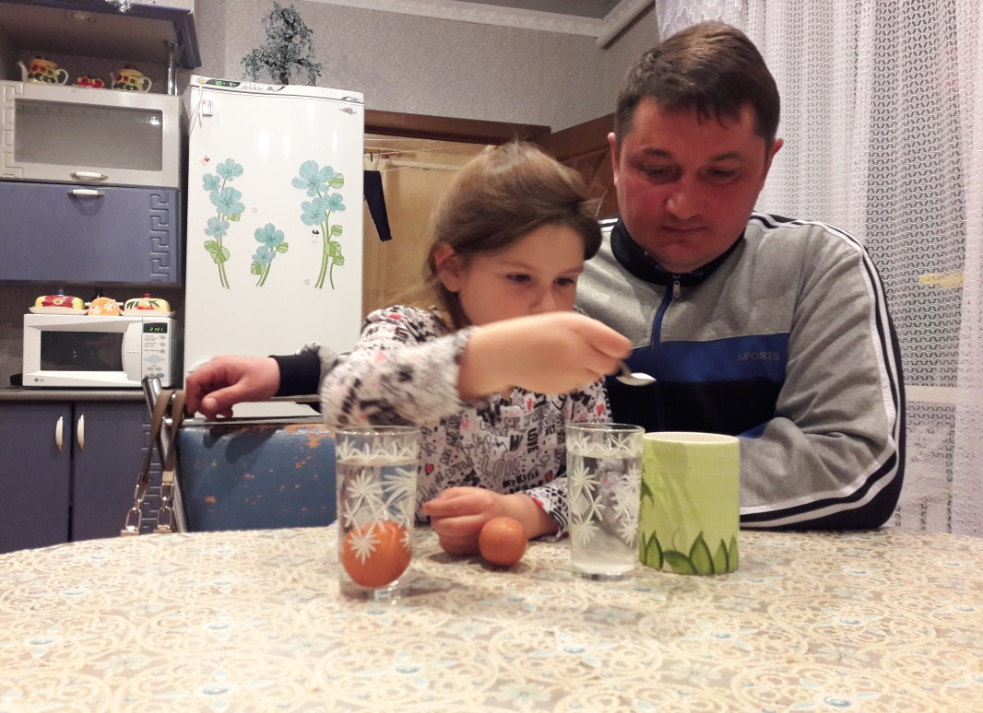
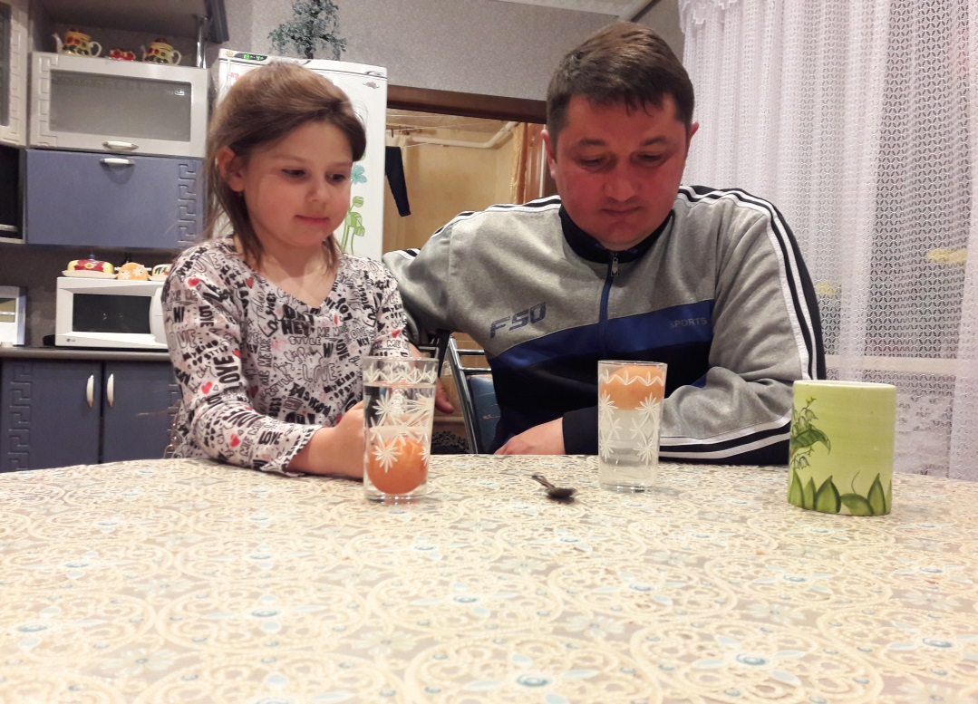

Slide 20
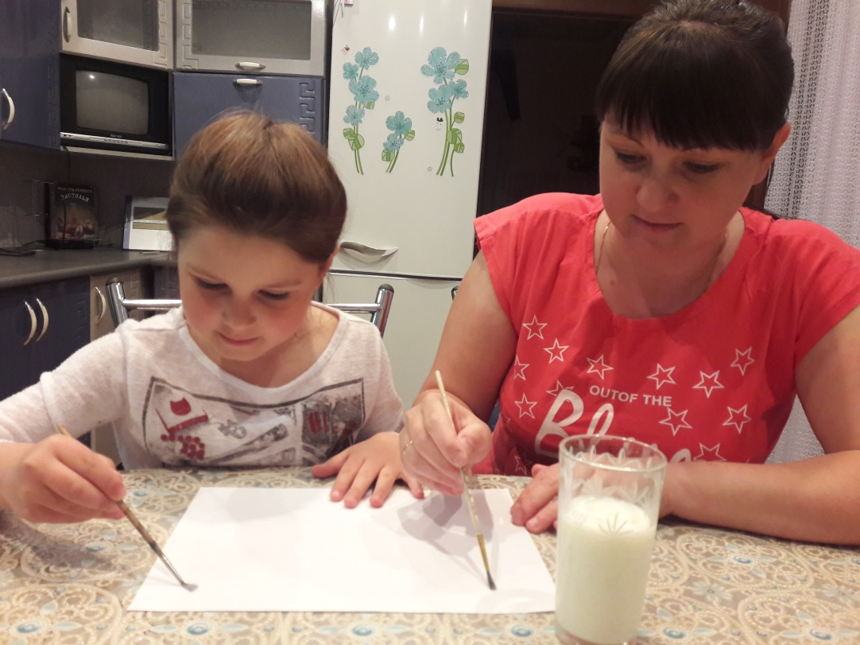



Slide 21





Slide 22










Slide 23
«Люди, научившиеся…наблюдениям и опытам, приобретают способность сами ставить вопросы и получать на них фактические ответы, оказываясь на более высоком умственном и нравственном уровне в сравнении с теми, кто такой школы не прошёл.»
К.Е. Тимирязев

Slide 24
Спасибо за внимание!

